Slide 1

中国现代史
新中国历史分期
1949年
1978年
改革开放前
改革开放后
1953年
1956年
1966年
1976年
1992年
过渡时期
十年探索时期
十年文革时期
两年徘徊
体制改革时期
市场经济时期
新民主主义国家
社会主义国家
1956年
逐步建立社义市场经济时期
计划经济时期
1949年
1978年

Slide 2
中国现代史
第一单元知识结构
筹备
新中国成立
中国人民政治协商会议第一届全体会议
中华人民共和国
的成立与巩固
开国大典
诞生
内
经济：土地改革
统一
和平解放西藏
巩固新政权
外
国际：抗美援朝

Slide 3
【基础梳理】
新中国的成立
 | 事件 | 时间 | 内容 \ 意义
筹备
成立
第一 届政协商
会议
通过了《 》；选举了…….；确定了…….；采用了…….
1949年9月
为新中国的成立做了准备。
1949年10月1日
毛泽东向全世界庄严宣告：
开国大典
国内意义
国际意义
开辟了….结束了….
实现了….从此…
壮大了……；鼓舞了……

Slide 4
新生政权的巩固
事件 | 时间 | 原因 | 人物 | 历史意义
阿沛·
阿旺
晋美
西藏和平解放标志着祖国大陆获得了统一，各族人民实现了大团结。
西藏和平解放
1951
美国的侵略威胁中国安全；朝鲜请求支援。
彭德怀
邱少云
黄继光
沉重打击了美国的侵略气焰，保卫了中朝安全；提高了新中国的国际威望；赢得了相对稳定的和平环境。
1950
至
1953
抗美
援朝
1950
至
1952
封建土地制度阻碍了农村经济和社会发展
彻底摧毁了两千多年的封建土地制度，地主阶级也被消灭，农民翻了身，得到了土地，成为土地的主人。大大解放了农村生产力，促进了经济的恢复和发展，巩固了人民政权。
土地改革

Slide 5
中国现代史
中国人民政治协商会议第一届全体会议
临时宪法
会议进程 | 具 体 内 容
制定《共同纲领》 | 国名：中华人民共和国
 | 国家性质：人民民主专政
选 举 | 中央人民政府委员会
 | 毛泽东为中央人民政府主席
其 他 | 国旗、国歌、首都、公元纪年、人民英雄纪念碑等

Slide 6
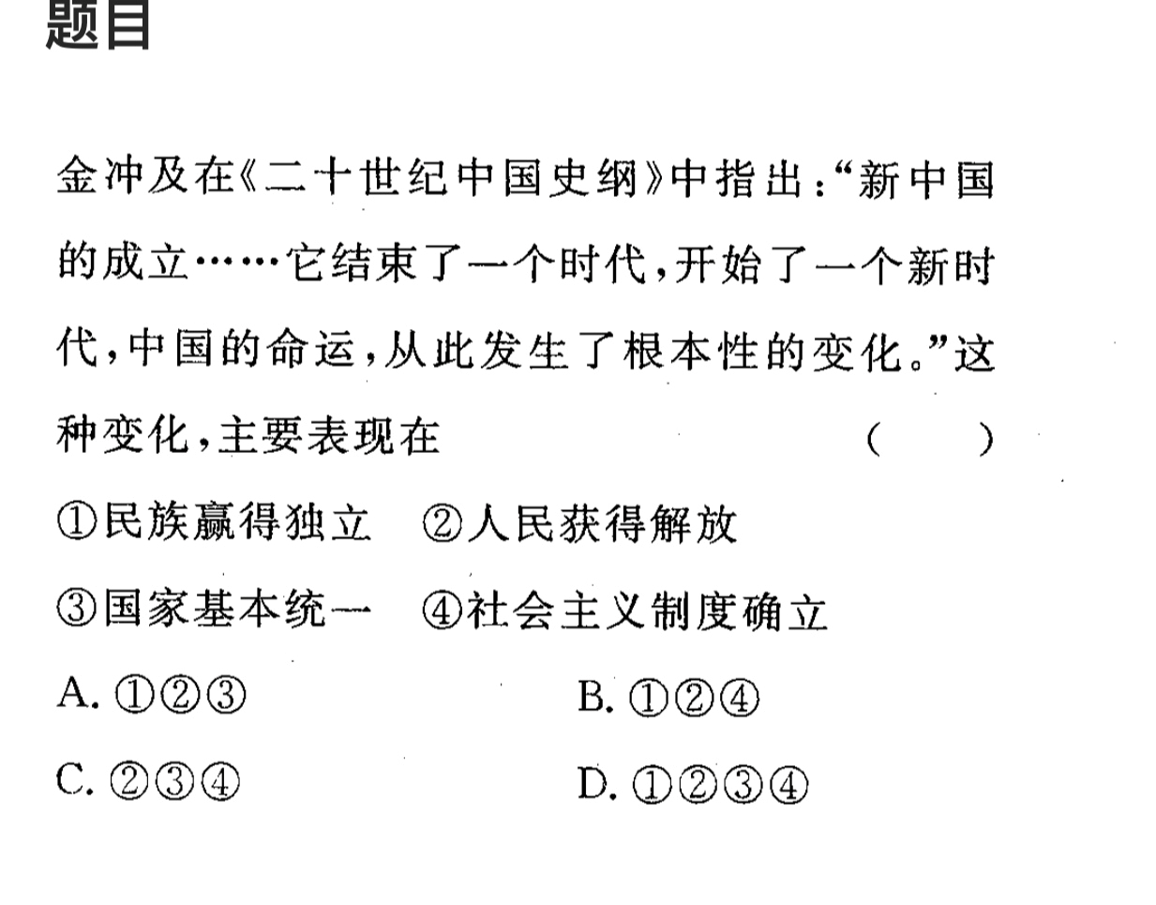
A

Slide 7
中国现代史
土地改革
比较封建土地所有制和农民土地所有制的异同
类别
不同点
相同点
产品分配
土地归私人所有
名称
土地
所有者
地主
与农民关系
地主占有绝大部分劳动成果
封建土地
所有制
地主
剥削与被剥削
农民土地
所有制
农民自己占有劳动成果
农民
平等

Slide 8



第二单元
社会主义制度的建立与社会主义建设的探索
人教版历史八年级下册

Slide 9
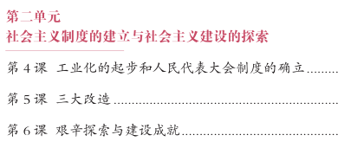

单元解析
建立
时间：1953—1976年
阶段特点：
1. 三大改造完成，进入社会主义初级阶段
2. 社会主义建设取得巨大成就
3. 在社会主义道路的探索中历经曲折
探索

Slide 10
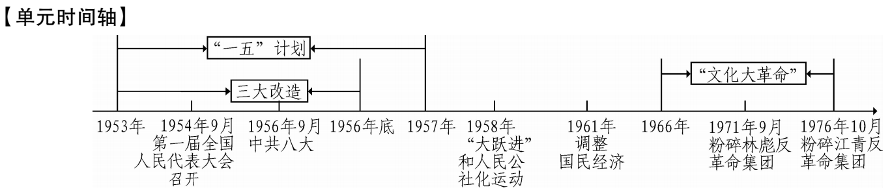
单元时间轴

Slide 11
【基础梳理】
第一个五年计划
时间 1953～1957年。
基本任务 集中主要力量发展 ，建立国家 和国防现
代化的初步基础；相应地发展 、轻工业、
农业和商业；相应地培养 。
结果 到 年底，各项经济建设指标都大幅度超额完成，
成就 工业
交通
运输业
意义 我国开始改变工业落后的面貌，向社会主义 迈进。
重工业
工业化
交通运输业
建设人才
1957
公司、长春 制造厂、第一个
厂、沈阳 厂
鞍山钢铁
第一汽车
飞机制造
第一机床
武汉 建成； 青藏、 公路修到“世界屋脊”
长江大桥
川藏
新藏
工业化

Slide 12
三大改造
时间：1953～ 年底。
对象：农业、手工业和 。
方式：(1)农业、手工业的改造方式：建立 。
(2)资本主义工商业的改造方式： ，实行
政策。
意义：到 年底，我国基本完成了对农业、手工业和资本主义工商业的社会主义改造，实现了把生产资料
转变为社会主义
的任务。我国初步建立起社会主义的基本制度。我国进入社会主义 阶段。
1956
资本主义工商业
生产合作社
公私合营
赎买
1956
私有制
公有制
初级

Slide 13
《共同纲领》与第一部《中华人民共和国宪法》
项目 | 《共同纲领》 | 《中华人民共和国宪法》
会议
时间
地位
内容
中国人民政治协商会议第一次全体会议
第一届全国人民代表大会第一次会议
1949年9月
1954年9月
起了临时宪法的作用
第一部社会主义类型的宪法
中华人民共和国全国人民代表大会是人民民主主义国家，国家政权属于人民，各级政权机关实行民主集中制；中国人民政治协商会议暂时代行将来召开的全国人民代表大会的职权
中华人民共和国全国人民代表大会是最高国家权力机关，以国家根本大法的形式确定了人民代表大会制度。

Slide 14
中国近现代史上，社会性质的变化及原因
时间、事件 | 性质变化 | 变化原因
中国由封建社会开始沦为半殖民地半封建社会
西方国家的侵略、
清政府的腐败
1840年鸦片战争后
1949年新中国成立
中国由半殖民地半封建社会进入新民主主义社会
民主革命取得胜利，
建立新中国
实现了生产资料私有
制向社会主义公有制
的转变，进入社会主
义初级阶段
中国由新民主主义社会
进入社会主义社会
1956年社会主义
改造完成

Slide 15
【合作探究】
中国现代史是中国共产党领导全国各族人民进行社会主义现代化建设的历史，根据所学知识回答下列问题：
1953—1957年，在中国共产党的领导下，中国在政治和经济领域发生了一系列重大变动和变革，试述其主要内容。
政治上：完成三大改造，确立社会主义制度（进入
社会主义初级阶段）；制定了《中华人民共
和国宪法》，确立了人民代表大会制度。
经济上：完成一五计划，为社会主义工业化奠定基础。

Slide 16
20世纪50—70年代，在探索社会主义建设道路中也出现了严重失误，请你举出两件具体事例。出现这种严重失误的原因是什么？
严重失误：“大跃进”、人民公社化运动、文化大
革命。
原因：对国情认识不清、急于求成，忽视了客观经济
规律

Slide 17
【一五计划】
新中国建立后，建成工业强国成为时代的主题。阅读下列材料，结合所学知识回答问题。
材料一 现在我们能造什么？能造桌子椅子，能造茶碗茶壶，能种粮食，还能磨成面粉，还能造纸，但是，一辆汽车、一架飞机、一辆坦克、一辆拖拉机都不能造。 ——毛泽东
材料一反映了当时我国工业发展状况怎样？
状况 我国工业水平低，工业基础薄弱；门类不全；许多重要工业产品的人均拥有量远远低于发达国家。

Slide 18
材料二 一五时期我国各部门投资比例表
部门 | 重工业 | 农林水利 | 交通运输 | 文化教育 | 其他
投资 比 例 | 58.2% | 7.6% | 19.5% | 7.2% | 7.5%
材料二表明一五期间我国国民经济投资的重点是什么？请你列举一五计划中该部门取得的成就两例。
重点 重工业。
成就 鞍山钢铁公司无缝钢管厂等三大工程建成投产；长春第一汽车制造厂；沈阳机床厂和飞机制造厂建成投产；川藏、青藏、新藏公路通车；武汉长江大桥建成；新建成宝成、鹰夏等30余条铁路。

Slide 19
材料三 到1957年底，我国以苏联帮助兴建的156个项目为中心，先后施工1万多个工业项目。沿海工业基地得到加强，华北和西北也建立一批新的工业基地。
依据材料三，结合所学知识指出一五计划取得巨大成就的原因有哪些？一五计划的超额完成目标有何重大历史意义？
原因 新中国的成立为一五计划奠定了政治基础；土地改革为我国工业化建设准备了条件；抗美援朝的胜利创造了安定的外部环境；苏联的援助等。
意义 一五计划超额完成，我国开始改变工业落后的面貌，向社会主义工业化迈进。

Slide 20
随着经济建设的发展，我国的民主政治建设也在加紧进行。在哪个大会上制定了《中华人民共和国宪法》，该宪法确定了我国一项基本政治制度是什么？
第一届全国人民代表大会； 人民大表大会制度。

Slide 21
材料四 中共中央政治局2015年12月30日召开会议，审议通过《关于全面振兴东北地区等老工业基地的若干意见》。东北老工业基地振兴战略，是党中央、国务院在新世纪作出的重大决策。
对于振兴东北老工业基地，请你建言建策，提出一条合理化建议。
发展现代农业，加快培育战略性新兴产业，深化国有企业改革，加快发展非公有制经济，加大人才引进与培养等。

Slide 22
【三大改造】
材料一 1956年元旦，北京市各行各业工商业者申请实行全行业公私合营，得到北京市人民政府批准。1月15日，20万人敲锣打鼓上街游行，庆祝实现全行业公私合营。紧接着，天津、上海也先后实现了全行业公私合营。1月底，全国所有大城市和50多个中等城市的资本主义工商业者都实行了全行业公私合营。
材料一反映的是三大改造中哪一领域的社会主义改造？
采取了怎样的改造方式？
资本主义工商业；全行业公私合营。

Slide 23
材料一中反映的社会主义改造进行得如何？如何评价？
1956年元旦北京工商业者提出申请，1月15日北京各行业就实现了公私合营，1月底全国所有大城市和50多个中等城市完成了公私合营。
由此可见，这一工作进行得过粗、过快、过急。

Slide 24
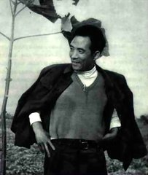
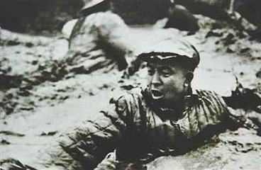
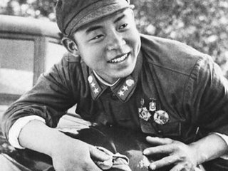
材料二
假如你是中央电视台“感动中国”的主持人，请为材料三中的英杰楷模颁奖。你会把“最佳公仆奖”“最佳创业奖”“最佳服务奖”分别颁发给谁？我们应该学习他们的什么精神？
颁奖“最佳公仆奖”---焦裕禄；“最佳创业奖”---王进喜；“最佳服务奖”---雷锋。
精神：爱国主义精神，为社会主义奋斗的精神，艰苦创业的精神，密切联系群众，全心全意为人民服务的精神。

Slide 25
【拓展延伸】
1949年新中国成立后，党和国家采取积极措施巩固新政权。到20世纪50年代中期，又完成了社会主义改造。此后，在探索社会主义建设的道路上虽然出现过一定的失误，但最终走上了建设有中国特色的社会主义道路，社会主义现代化建设取得了举世瞩目的成就。阅读下列材料，回答问题。

Slide 26
材料一 夺取全国胜利，这只是万里长征走完了第一步。… 我们不但善于破坏一个旧世界，我们还将善于建设一个新世界。 —— 毛泽东在中共七届二中全会上的报告
新中国成立初期，中国共产党为了“建设一个新
世界”，采取了哪些重大措施？
措施：抗美援朝；进行土地改革；编制第一个五年计划；颁布《中华人民共和国宪法》，确立了人民代表大会制度；对农业、手工业、资本主义工商业进行社会主义改造（或三大改造）等。

Slide 27
材料二 1958年，几千万人开始大炼钢铁，不仅钢铁厂开足马力，土高炉也遍地开花，到了10月底就达到了几百万座。……北戴河会议后，全国农村一哄而起，大办人民公社。没有经过试验，只用一个多月的时间就基本实现公社化。
材料二反映了中国共产党在探索社会主义建设道路过程中的什么严重失误？
“大跃进”和人民公社化运动。

Slide 28
材料三 “文化大革命”期间，许多领导干部、专家学者和民主人士被诬为“走资本主义道路的当权派”“反动学术权威”等，遭到批斗、迫害。国家主席刘少奇被诬为“叛徒、内奸、工贼”，被非法监禁，迫害致死。这是“文化大革命”中最大的一起冤案。
材料三反映出“文化大革命”对民主与法制的危害
是什么？
危害：民主与法制受到严重践踏。

Slide 29
我国的社会主义建设既有成功的经验，也有失败的教训，你从中得到怎样的认识？
认识：①经济建设要遵循客观规律；②制定政策一定要符合国情，坚持实事求是，一切从实际出发；③生产关系要适应生产力发展；④必须加强民主与法制建设；⑤中国共产党是中国社会主义事业的坚强领导核心。

Slide 30
【反思完善】
一五计划
社会主义道路的探索
良好开端
中共八大
社会主义制度确立
建设成就
文化大革命
三大改造
人民公社化运动和大跃进运动
失误

Slide 31
人教版历史八年级下册
谢 谢！

